Slide 1

Защита трубопроводов от опасного воздействия наведенного переменного тока
Яблучанский Павел Анатольевич
Ведущий инженер
ЗАО Трубопроводные системы и технологии

Slide 2
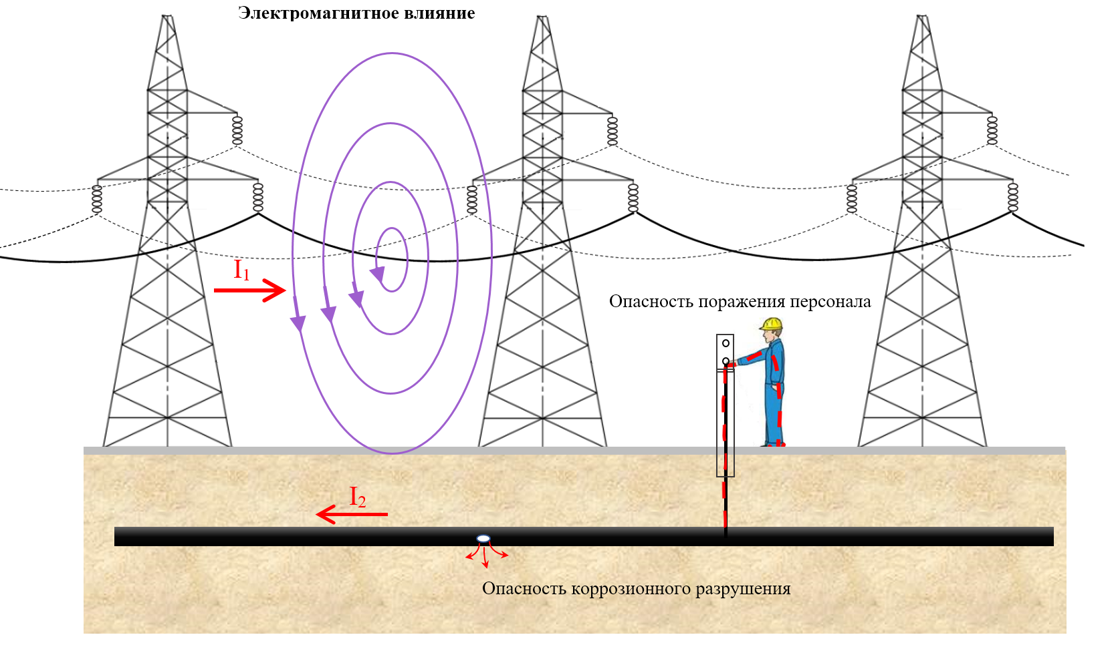

Slide 3
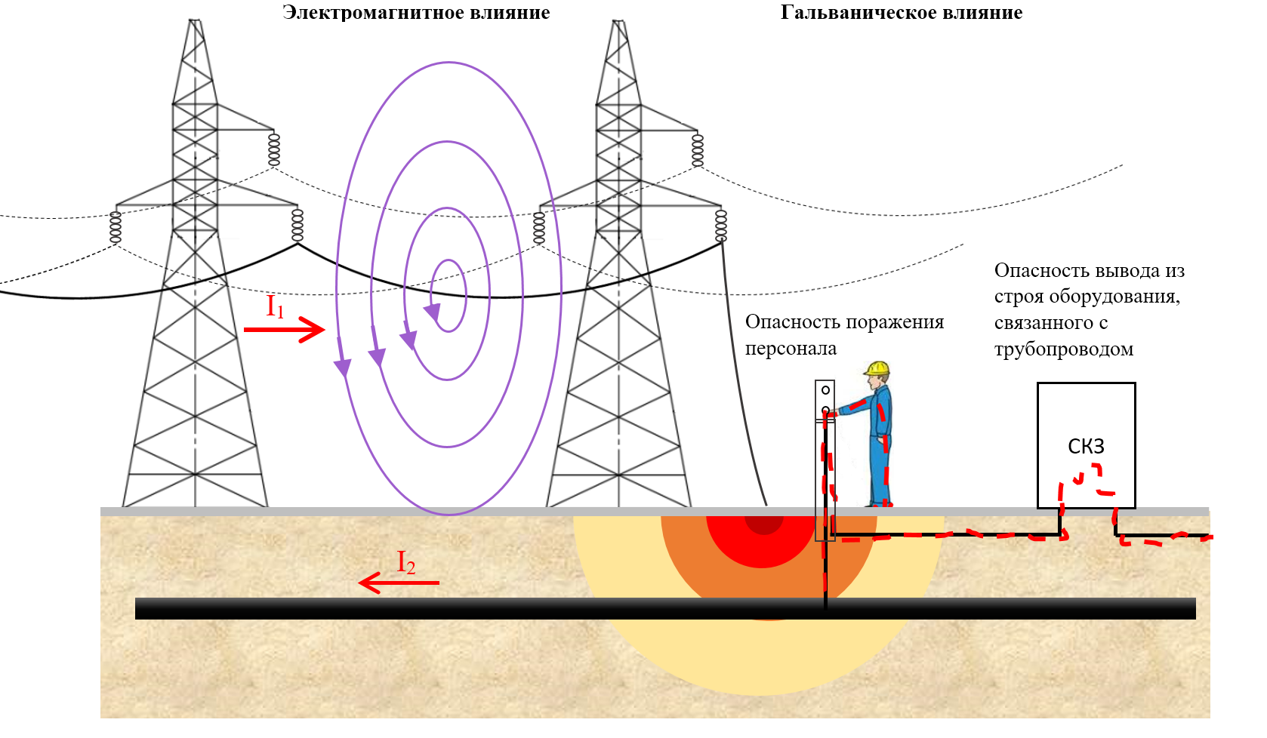

Slide 4
Зарегистрированные случаи отказов трубопроводов по причинам коррозии под воздействием переменного тока
Gummow, R.A., Wakelin, R.G., Segall, S.M. AC Corrosion – A New Challenge to Pipeline Integrity, CORROSION 1998, Houston, NACE International, 1998.
Stalder F. Pipelines failures. Materials Science Forum, vol.247, 1997. -P.139-146.
Hanson H.R. Smart J. AC corrosion in a pipeline located in a HVAC utility corridor, CORROSION NACE 2004, paper no. 4209, 2004.
Wakelin R.G., Gummow R.A., Segall S.M. AC corrosion. Case histories, tests procedures and mitigation. Corrosion 98, NACE, paper n°565, 1998.
Ragault I. AC corrosion induced by V.H.V electrical lines on polyethylene coated steel gas pipelines, CORROSION/98, NACE International, San Diego, CA, USA, paper 98557, 1998.
Prinz W. AC induced corrsion on cathodically protected pipelines. UK Corrosion 92, vol.1, 1992.

Slide 5
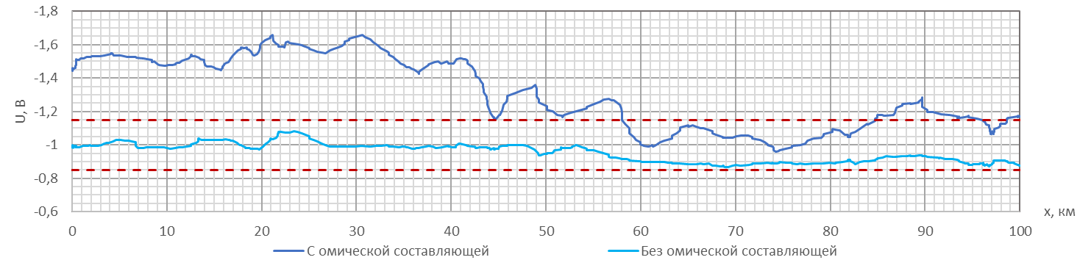
ВЛ
Трубопровод

Slide 6
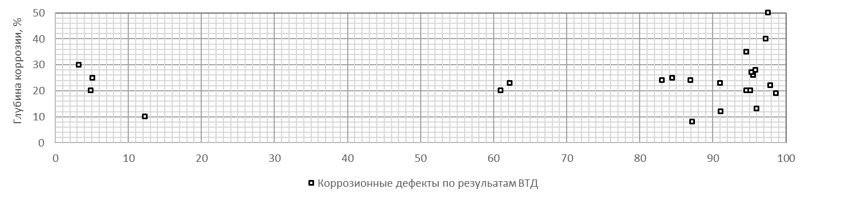
ВЛ
Трубопровод

Slide 7
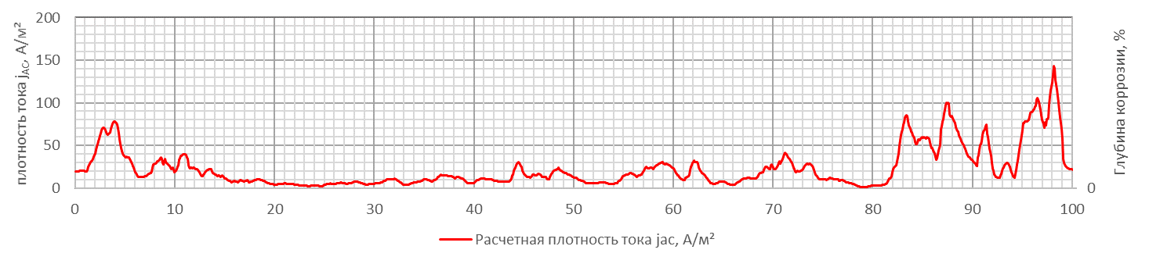
ВЛ
Трубопровод

Slide 8
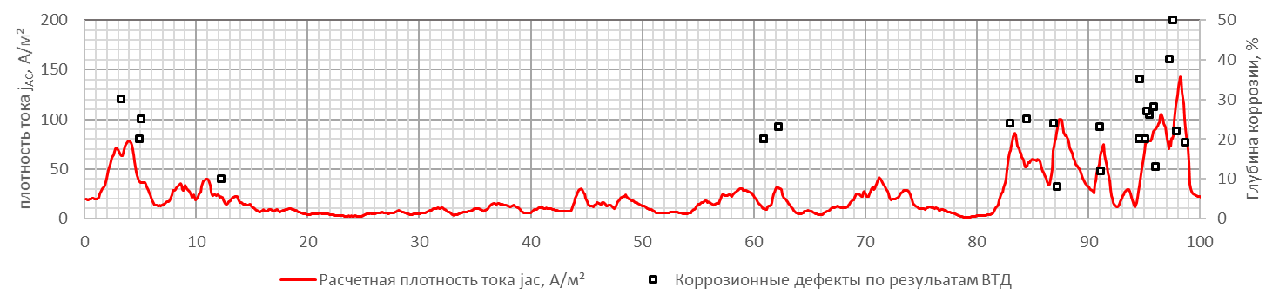
ВЛ
Трубопровод

Slide 9
Lars Vendelbo Nielsen, Andreas Junker (MetriCorr, USA),Casey Heinrich (Dominion Energy, USA),
A careful balance of AC and CP, World Pipelines, January, 2018
E_{DC}
j_{AC}

Slide 10
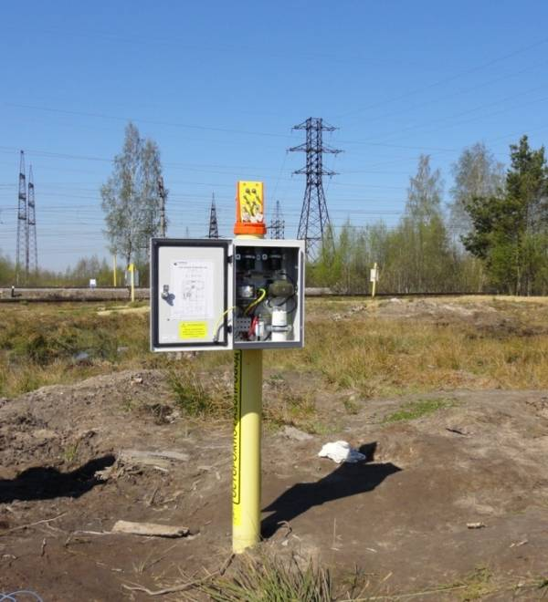
Устройство защиты трубопровода от воздействия переменного тока (УЗТ)
УЗТ предназначено для отведения переменного тока, наведенного в трубопроводе в результате электромагнитного воздействия ЛЭП и других источников переменного тока.
Notes:
ЗАО Трубопроводные системы и технологии выпускает специальное оборудование для защиты трубопроводов от воздействия наведенных переменных токов УЗТ. Устройство позволяет отводить наведенные токи в землю посредством протяженного заземлителя.

Slide 11
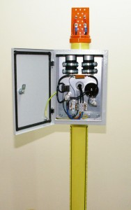
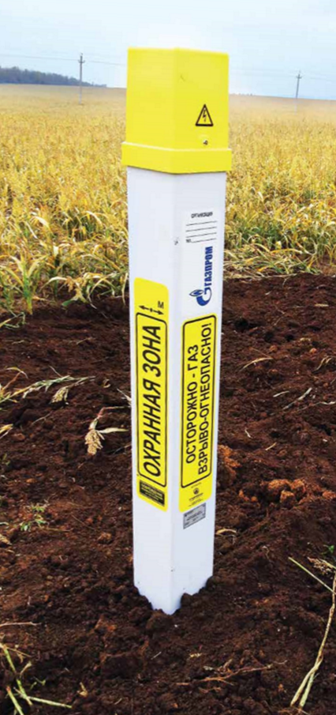
Устройство защиты трубопровода от воздействия переменного тока (УЗТ)
Основные особенности УЗТ:
Не оказывает влияния на защитный потенциал трубопровода
Имеет частотный фильтр и не сбрасывает переменный ток кроме 50 Гц, что позволяет выполнять электрометрические измерения на трубопроводе
Имеет исполнение в стойке КИП
Может быть интегрирован в систему коррозионного мониторинга.
Notes:
Устройство имеет исполнение как в отдельном ящике так и может находится в стойке КИП.

Slide 12
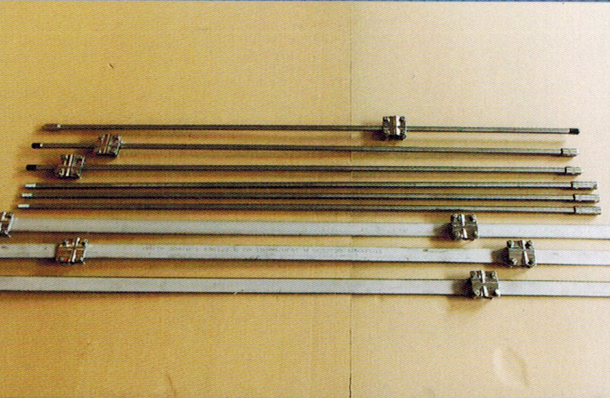
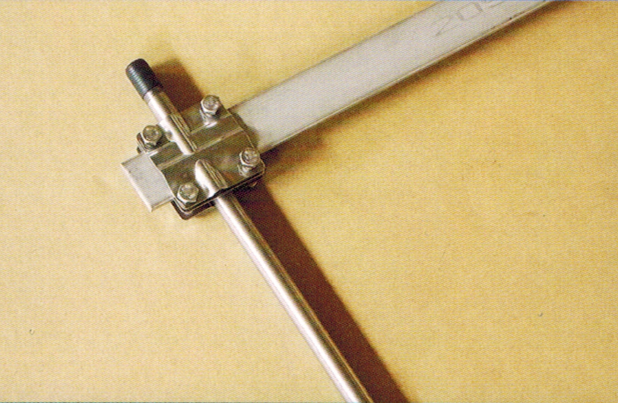
Заземлитель УЗТ
В общем случае заземляющее устройство УЗТ может состоять из горизонтальных заземлителей, вертикальных заземлителей или их комбинации, изготовленных из нержавеющей стали
Notes:
Заземлитель УЗТ представляет из себя комбинацию вертикальных и горизонтальных заземлителей, выполненных из нержавеющей стали.

Slide 13
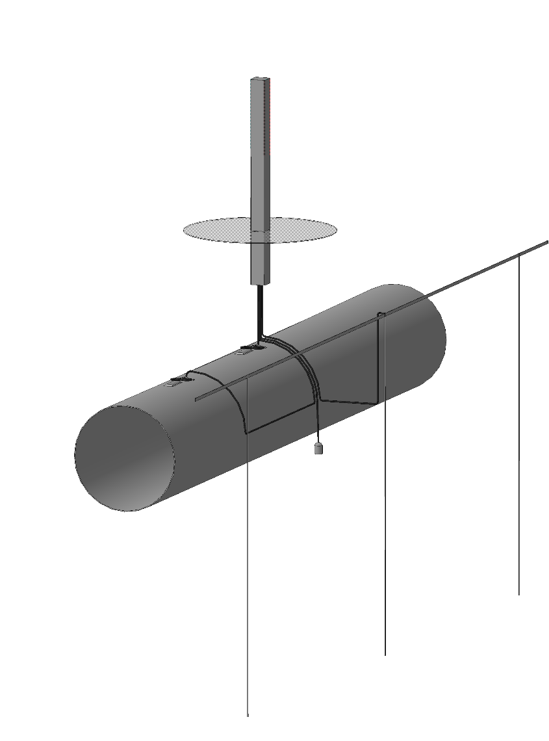
Схема подключения защитного заземляющего устройства к трубопроводу для снижения опасного влияния ЛЭП, в котором электроды заземления подключены к трубопроводу через устройство защиты трубопровода (УЗТ).
Notes:
Заземлитель УЗТ устанавливает в охранной зоне трубопровода, что позволяет избежать отвода земель, также заземлитель может устанавливаться непосредственно в траншею трубопровода, что позволяет избежать лишних земляных работ.

Slide 14
Типовые схемы подключения УЗТ
ВЛ
Плотность переменного тока утечки через возможные дефекты в покрытии
УЗТ
УЗТ
Трубопровод
Notes:
В этом случае УЗТ также устанавливаются на концах сближения по одному или несколько штук.

Slide 15
Типовые схемы подключения УЗТ
Плотность переменного тока утечки через возможные дефекты в покрытии
ВЛ
УЗТ
УЗТ
УЗТ
УЗТ
Трубопровод

Slide 16
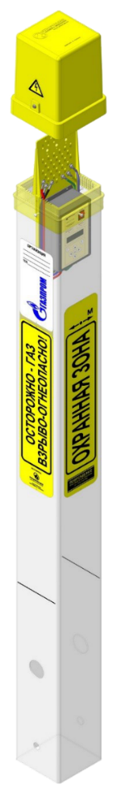
поляризующий элемент катодной защиты
ПЭКЗ
представляет из себя маломощную станцию катодной защиты мощностью до 600 Вт с возможностью исполнения в стойке контрольно-измерительного пункта с питанием от автономных источников энергии, позволяющий обеспечивать заданные параметры защиты участка при минимальных затратах;

Slide 17
поляризующий элемент катодной защиты ПЭКЗ
ВЛ
ПЭКЗ
ПЭКЗ
ПЭКЗ
ПЭКЗ
ПЭКЗ
ПЭКЗ
ПЭКЗ
-U
x

Slide 18
БЛАГОДАРЮ ЗА ВНИМАНИЕ!

Slide 20
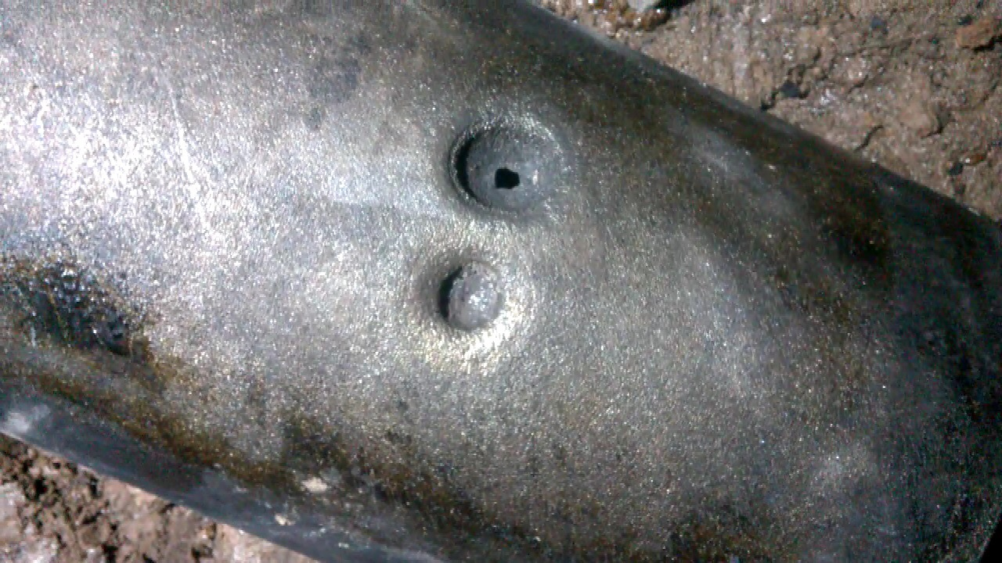
Uзащ = -3,5 В
Notes:
На слайде представлен результат коррозионного воздействия переменного тока на трубопроводе с защитным потенциалом -3,5 В.

